Slide 1

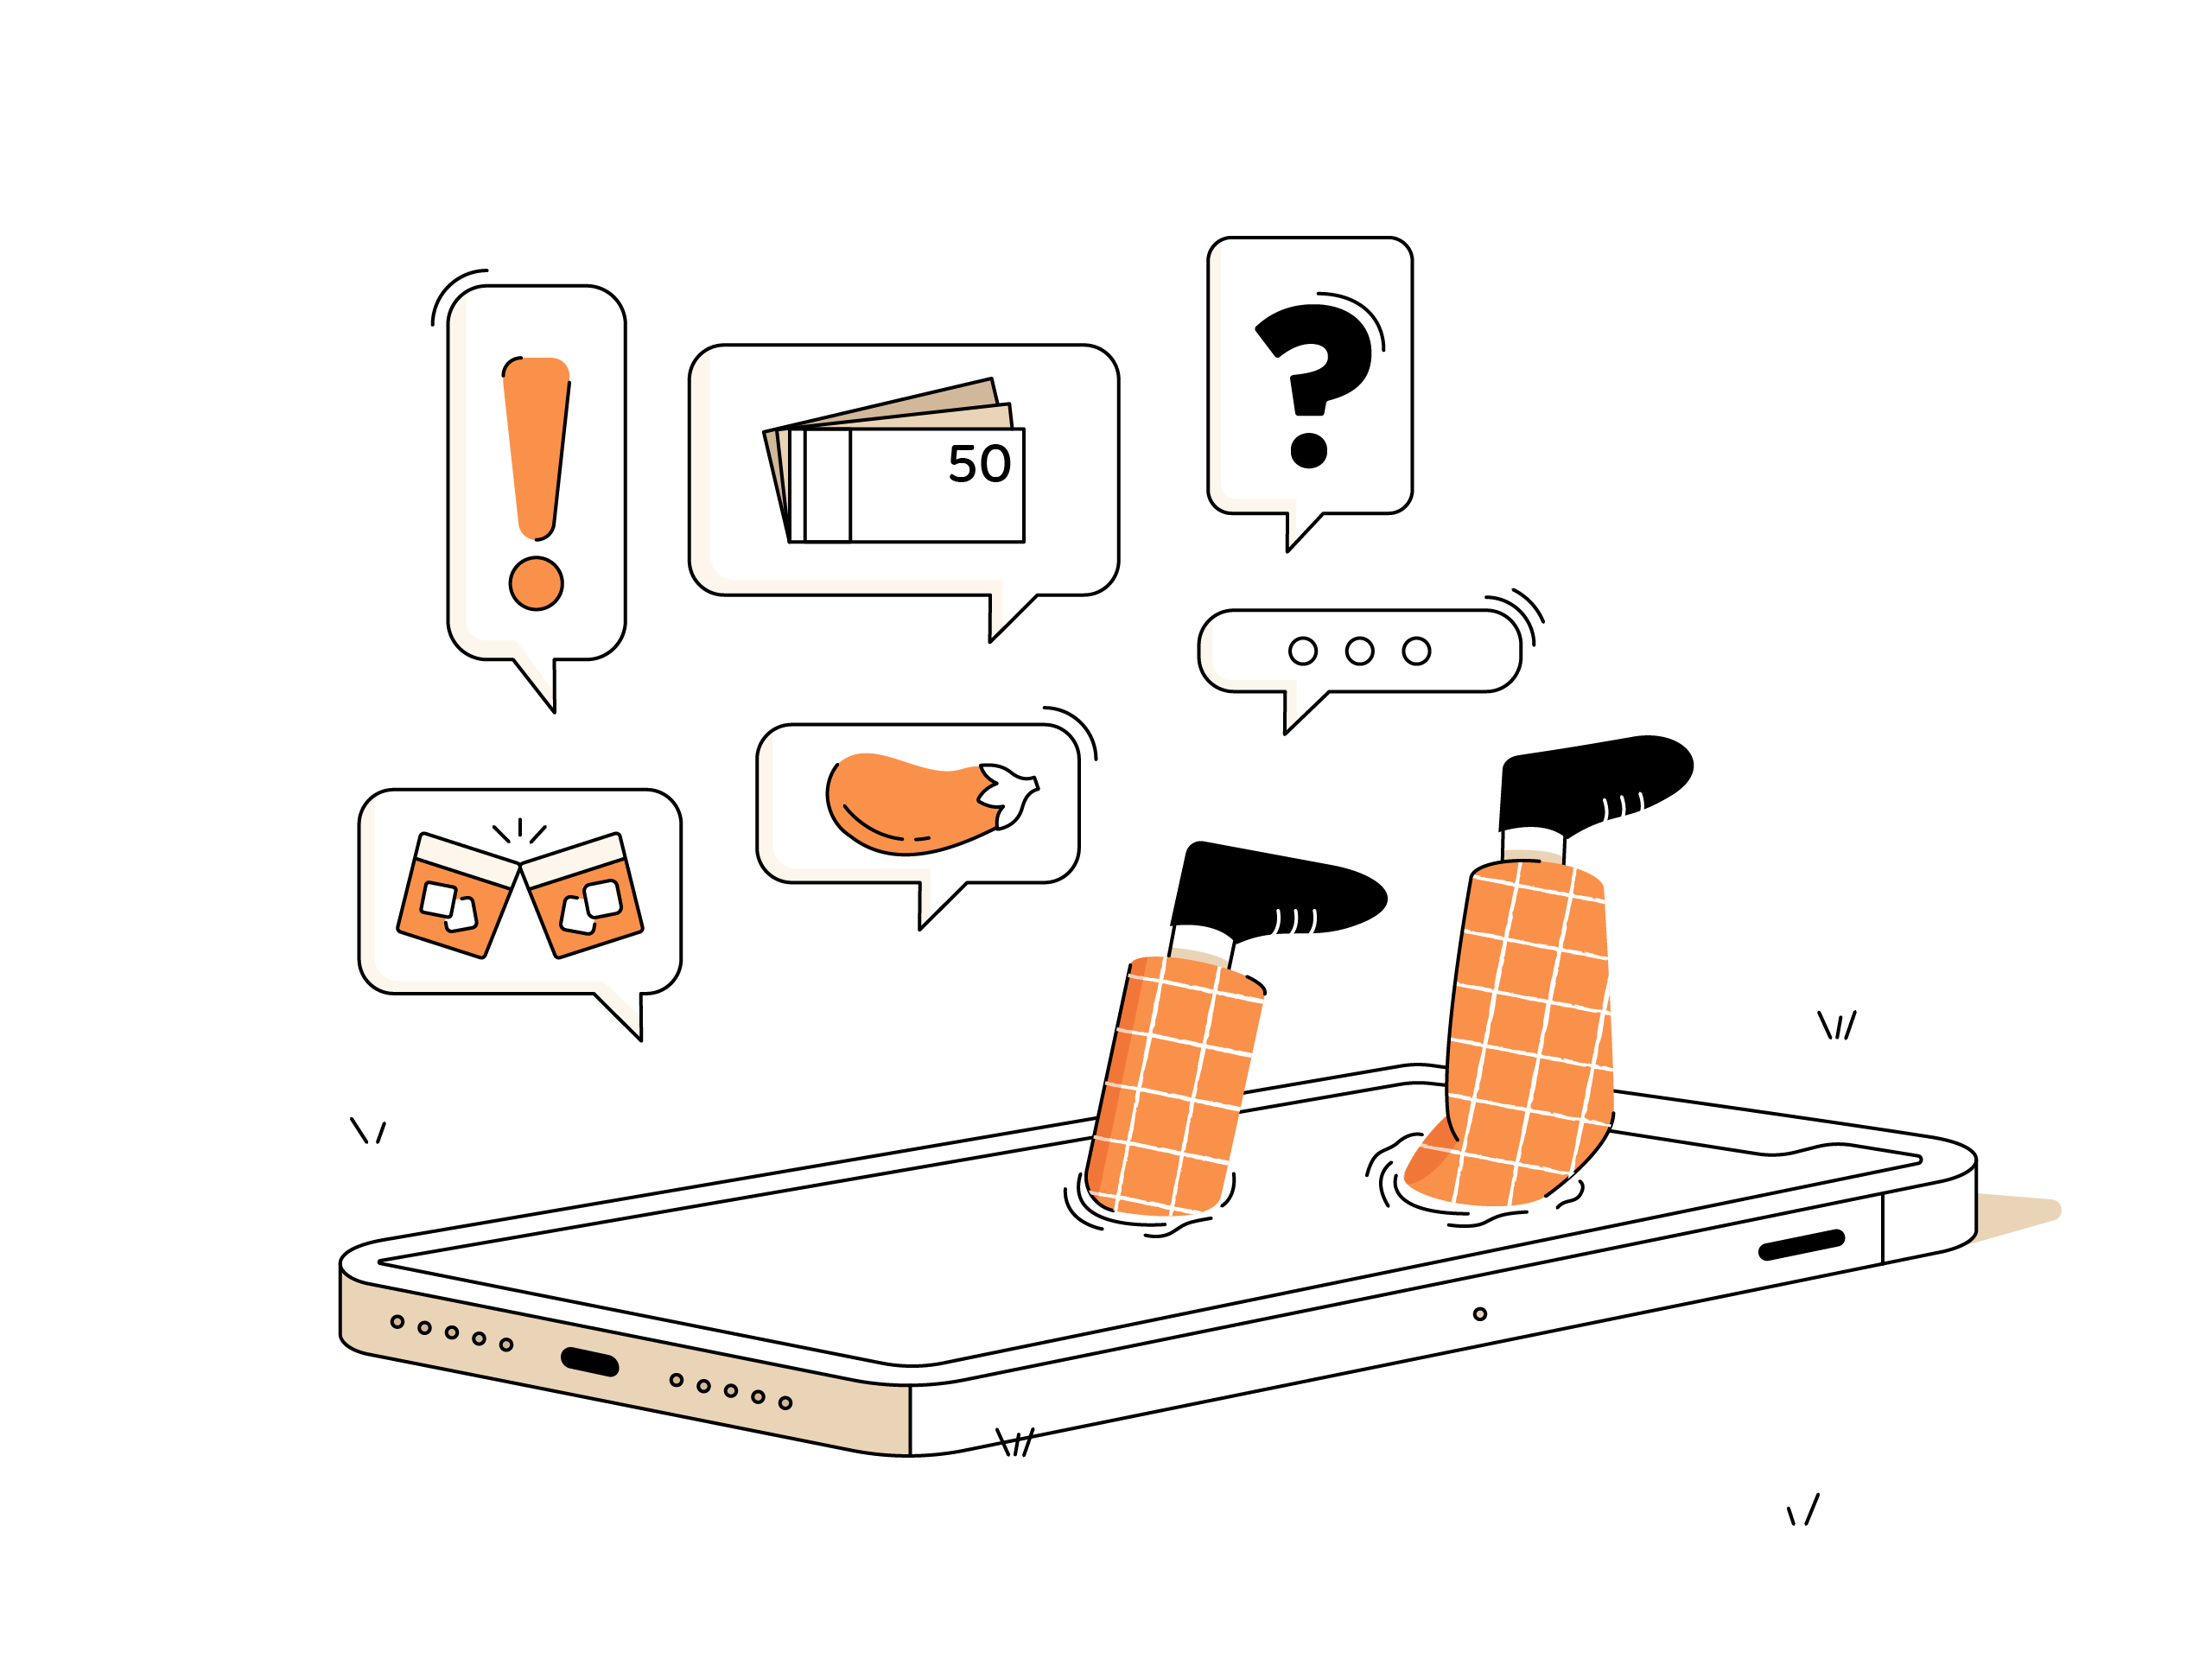
Prendre soin de sa santé
quand on est ado

Slide 2

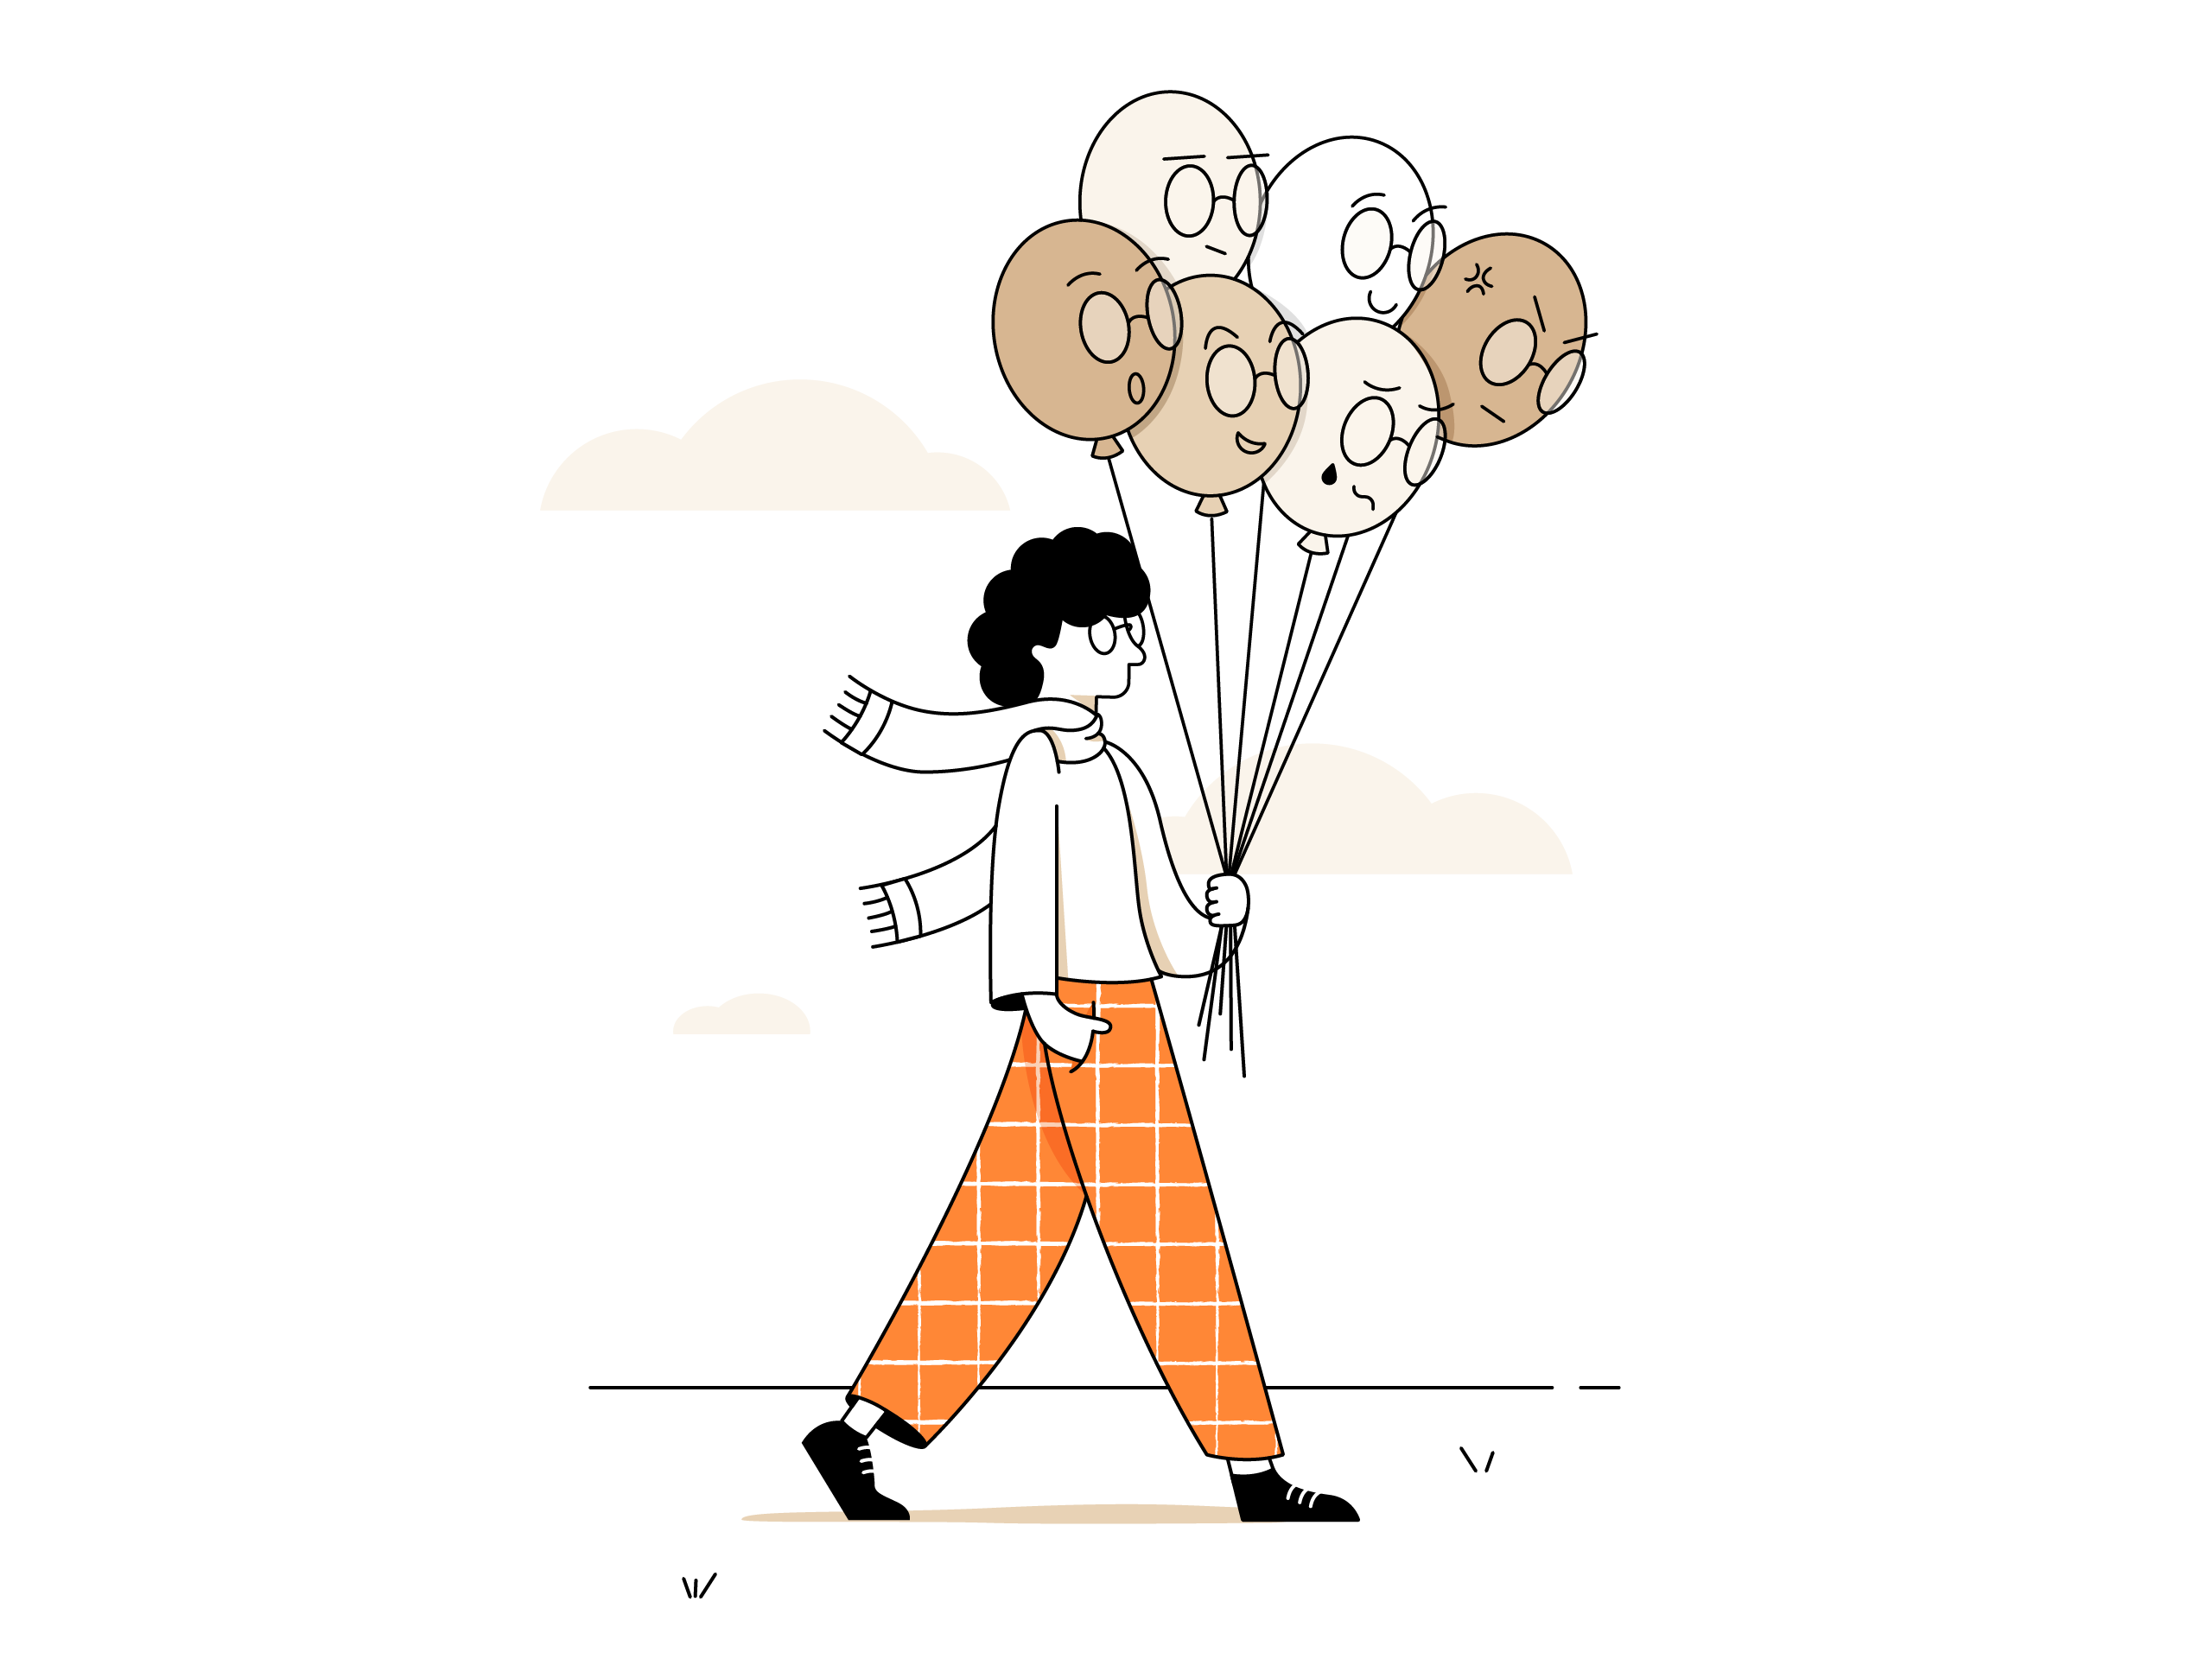
Brainstorming en classe
Le mot santé, ça signifie quoi pour vous ?
Notes:
Cette slide permet d’inviter les élèves à réfléchir à leurs représentations de la santé.
L’objectif est de leur faire prendre conscience qu’à l’adolescence, ils·elles apprennent à devenir plus autonomes dans la gestion globale de leur santé, et qu’être autonome ne veut pas dire tout faire seul·e, mais savoir où, à qui, quand et comment demander des informations ou du soutien lorsque c’est nécessaire.

Slide 3




Pour naviguer les défis de la vie, c’est important d’avoir un bateau fiable
1. La coque
2. Le mât
3. Les voiles et les cordages
4. Les instruments de navigation
La santé physique
La santé mentale
La santé sociale
Les stratégies pour prendre soin de soi (et des autres)
Notes:
La métaphore du bateau pour comprendre la santé dans toutes ses dimensions
Cette métaphore symbolise les trois dimensions indissociables de la santé : physique, mentale et sociale.
La coque – Santé physique : elle soutient l’ensemble du bateau (tous les domaines de la vie) et permet au bateau de ne pas couler.
Le mât– Santé mentale et émotionnelle : c’est l’élément central qui assure la stabilité du bateau. Lorsqu’il est fragilisé (stress, fatigue, démotivation, faible estime de soi…), le bateau perd son équilibre.
Les voiles et les cordages – Santé sociale : ce sont eux qui permettent d’avancer. Ils représentent les relations avec les autres (ami·e·s, famille, camarades, profs, entourage) qui donnent l’élan et la direction au bateau, à condition d’être bien reliés au mât (la santé mentale).
Les instruments de navigation
Le gouvernail : les choix quotidiens (se reposer, demander de l’aide, éviter un conflit…).
La boussole : les valeurs et repères qui aident à garder le cap.
Le moteur : les besoins fondamentaux (sommeil, alimentation, mouvement…) qui influencent les trois dimensions de la santé et sont nécessaires pour avancer.
Les autres éléments de navigation
Le vent : peut être favorable ou contraire, symbolisant les événements positifs ou les difficultés de la vie.
Les compagnons de navigation : ressources proches qui accompagnent et soutiennent.
Les phares et ports : lieux ou personnes qui guident, protègent ou permettent de se reposer.
Les vagues : les défis quotidiens. Pendant la navigation, le bateau peut être bousculé par des vagues plus ou moins fortes. Ces vagues symbolisent les thématiques de santé qui peuvent influencer votre équilibre : relations, émotions, corps, sexualité, image de soi, conduites addictives, alimentation, harcèlement, famille, conflits, écrans, école, etc. Chaque vague peut impacter une ou plusieurs dimensions du bateau. Et certaines peuvent se cumuler, rendant la navigation plus difficile.
Message clé pour les élèves :
À l’adolescence, votre bateau devient de plus en plus autonome. Savoir en prendre soin et naviguer face aux vents et aux vagues est essentiel pour maintenir votre équilibre.

Slide 4
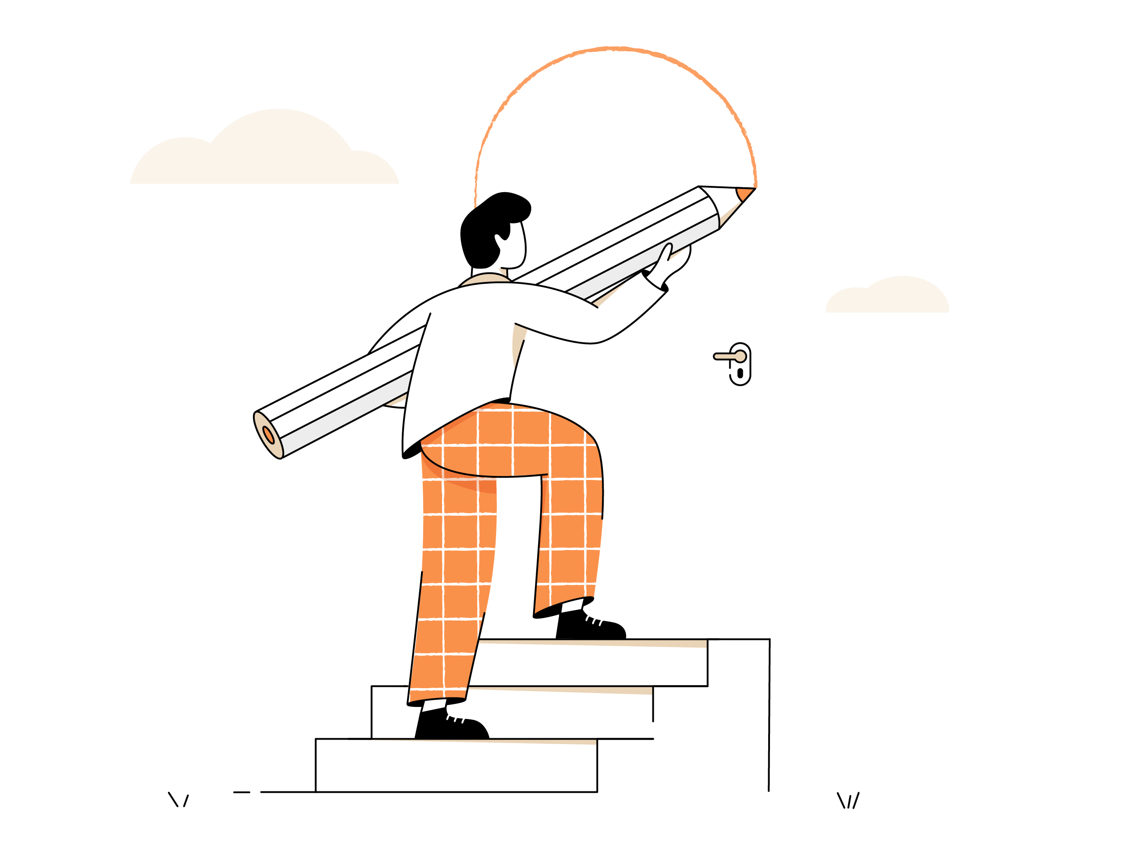
Comment prendre soin de sa santé pour naviguer du mieux qu’on peut ?
Notes:
Cette slide permet de faire le lien avec l’atelier à choix qui suivra.
Atelier 1 : « Heureusement, on n’est jamais seul·e en mer. Autour du bateau, d’autres bateaux naviguent aussi. Ce sont les ressources proches, à qui on peut demander de l’aide, ou simplement qui nous accompagnent et nous soutiennent. ». → L’atelier 1 permet d’identifier les ressources autour de soi.
Atelier 2 : « Et quand personne ne semble à proximité ? Parfois, un·e jeune peut se sentir isolé·e, incompris·e ou ne pas vouloir parler aux gens qu’il·elle connaît. C’est là qu’intervient ciao.ch (un peu comme un phare, au loin) : une ressource accessible en ligne, 24h/24, qui permet de poser des questions anonymement, de discuter avec des professionnel·le·s et d’autres jeunes, ainsi que de trouver des informations fiables. » → L’atelier 2 permet de montrer les sujets abordés sur ciao.ch, le fonctionnement du site, et encourage les jeunes à se sentir légitime de poser leurs questions, que ce soit sur ciao.ch ou autour d’eux·elles.
Atelier 3 : « Les bons outils sont nécessaires pour naviguer au mieux les défis de la vie quotidienne ». → L’atelier 3 permet de renforcer les stratégies de recherche d’information en santé des élèves.

